Slide 1
Лекция 5. Научная революция XVII-XVIII вв.
Васильев Андрей Владимирович, доцент практики ЦСиГЗ Университета ИТМО, avvasilev@itmo.ru
Санкт-Петербург, 2020

Slide 2
План лекции:
Изменения в духовной атмосфере в XVII-XVIII вв.
Успехи математики. Исаак Ньютон и его открытия: формирование механистической картины мира.
Химия и естествознание в XVII-XVIII вв.
Успехи физики в XVIII в. Опыты с электричеством.
Развитие техники в XVII-XVIII вв. Паровой двигатель.

Slide 3

Рост капитализма
В XVI-XVIII вв. наблюдается бурный рост мануфактурной промышленности и торговли.
Первые буржуазные революции в Нидерландах, Англии, Франции.
Развитие капитализма стимулировало технический прогресс и развитие науки.
В материалистической философии XVI-XVII вв. появился и получил широкое распространение механистический метод мышления.

Slide 4
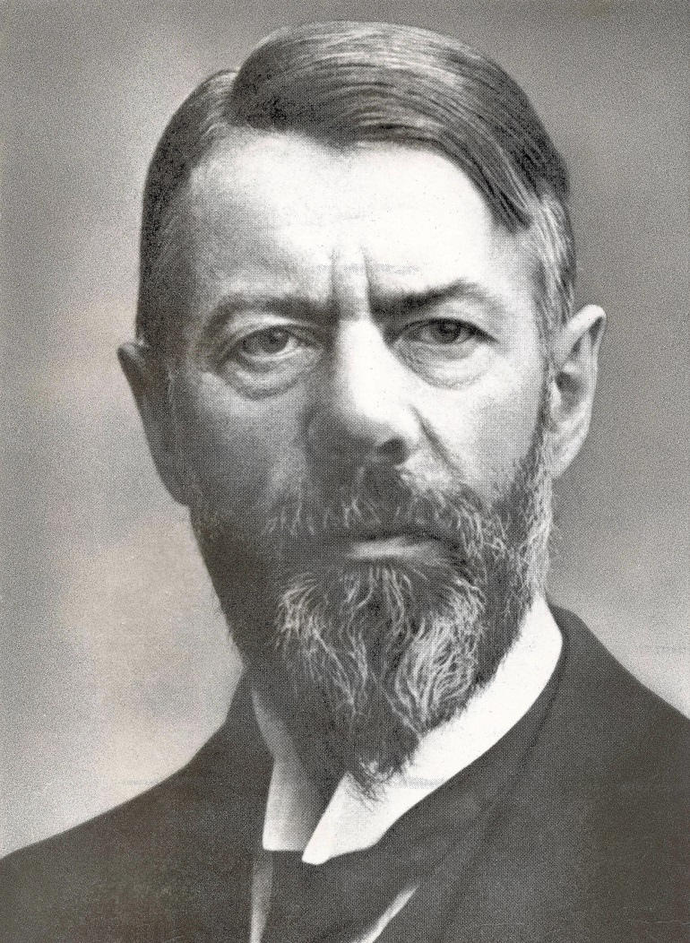
Протестантская этика
В начале XX в. немецкий социолог Макс Вебер в книге «Протестантская этика и дух капитализма» убедительно показал, что возникновение капитализма связано напрямую с религиозной революцией, осуществленной Мартином Лютером.
Основными признаками избранности на пути к спасению являются сила веры, продуктивность труда и деловой успех.
Макс Вебер (1864-1920)

Slide 5
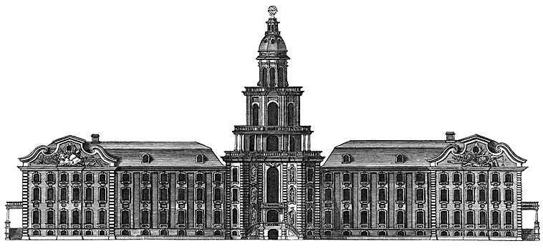
Научные кружки и общества
1560 г. – появление Академии тайн природы в Неаполе.
1645 г. – «Невидимая коллегия» Роберта Бойля в Англии, с 1662 г. – Лондонское королевское общество.
1666 г. – Парижская естественно-научная академия.
1724 г. – Петербургская Академия наук.
Гравюра главного фасада Императорской Библиотеки и Кунсткамеры.

Slide 6
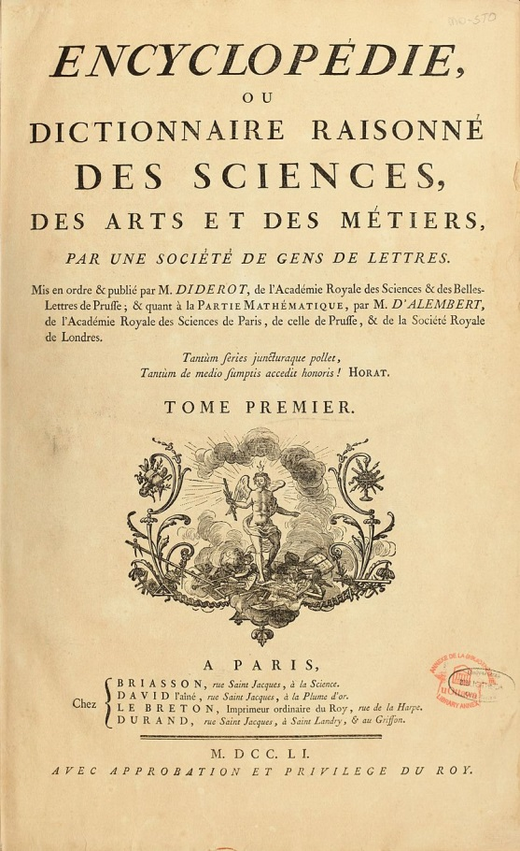
Эпоха просвещения
Просветители призывали к изучению естественных наук, широкому распространению научных знаний, полагали, что порядок естества познаваем для человека.
В 1751-1780 гг. было издано 17 томов текста и 11 томов иллюстраций «Энциклопедии, или Толкового словаря наук, искусств и ремесел», под редакцией Д. Дидро и Ж. Л. Д’Аламбера.
Титульный лист французской Энциклопедии Дидро и Д’Аламбера

Slide 7
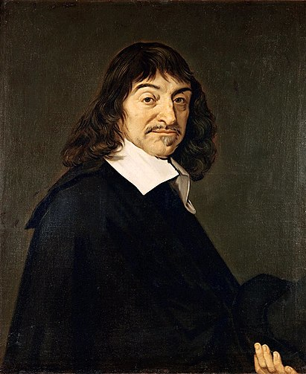
Рене Декарт (1596-1650)
В сочинении «Рассуждение о методе» (1637 г.) Декарт развивает метод дедукции, обосновал философия рационализма.
Ввел в математику переменные величины и установил соответствие между геометрией и алгеброй, заложив основания аналитической геометрии.
«Я мыслю – следовательно, существую» (cogito ergo sum)

Slide 8
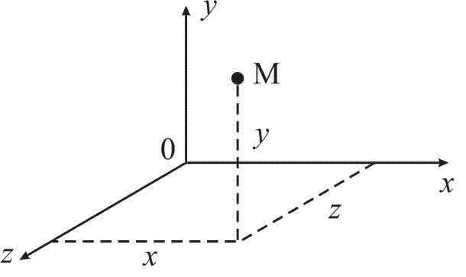
«Декартовы координаты»
Научное описание прямоугольной системы координат Рене Декарт впервые сделал в своем знаменитом труде «Рассуждение о методе» в 1637 году.
В XVIII в. Леонард Эйлер ввел третью координатную ось, для того, чтобы можно было говорить не только о плоскости, но и о пространстве.

Slide 9
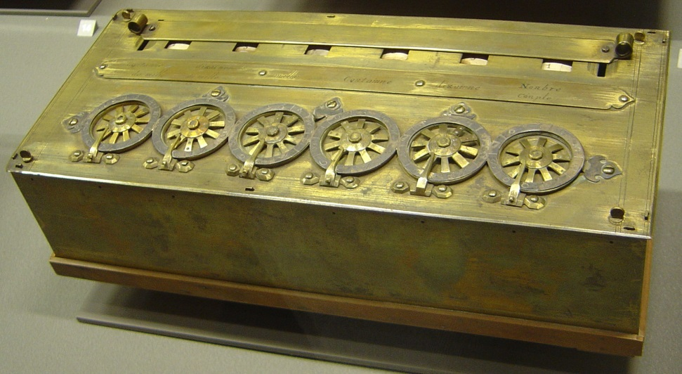
Блез Паскаль (1623-1662)
Один из основателей математического анализа, теории вероятностей и проективной геометрии («Опыт о конических сечениях»).
Построил для своего отца счетную (суммирующую) машину.
Сформулировал основной закон гидростатики:
«Давление, производимое на жидкость или газ, передается в любую точку без изменений во всех направлениях».
Счетная машина Паскаля

Slide 10
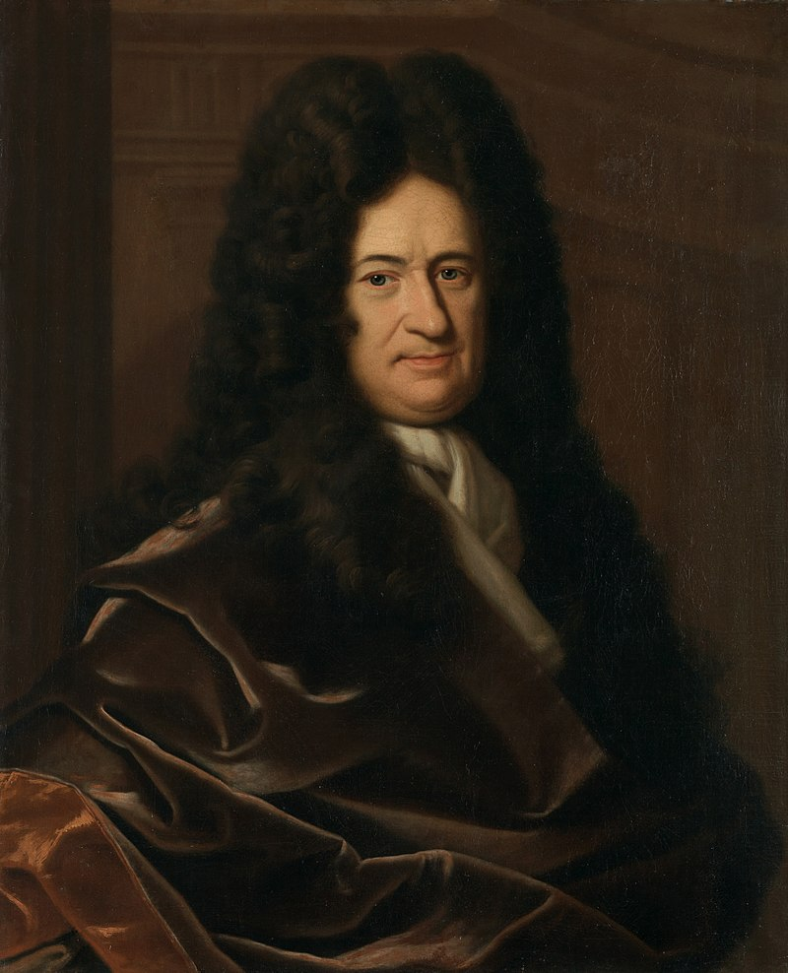
Готфрид Вильгельм Лейбниц (1646-1716)
Основатель и первый президент Берлинской Академии наук.
В 1666 г. он опубликовал сочинение «Искусство комбинаторики», где представил принципы двоичного счисления.
Независимо от Ньютона Лейбниц создал математический анализ — дифференциальное и интегральное исчисления, основанные на бесконечно малых.

Slide 11
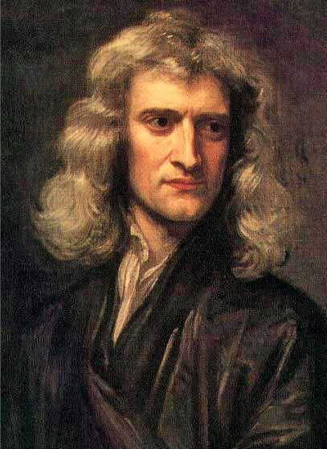
Исаак Ньютон (1643-1727)
Родился в деревне Вулсторп неподалеку от Кембриджа в семье мелкого фермера.
Поступил в Тринити-колледж и окончил его.
В 1687 г. Ньютон опубликовал свой капитальный труд «Математические начала натуральной философии».
С 1703 г. он стал президентом Лондонского королевского общества и оставался им до конца своих дней.
Похоронен в Вестминстерском аббатстве.
Портрет кисти Г. Кнеллера (1689)

Slide 12
Первый закон механики Ньютона
Историческая формулировка:
Всякое тело сохраняет состояние покоя или равномерного прямолинейного движения до тех пор, пока оно не вынуждено изменить его под влиянием действующих сил.
Современная формулировка:
В инерциальных системах отсчета материальные точки, когда на них не действуют никакие силы (или действуют силы взаимно уравновешенные), находятся в состоянии покоя или равномерного прямолинейного движения.

Slide 13
Второй закон механики Ньютона
Историческая формулировка:
Приобретаемое телом ускорение движение прямо пропорционально силе, под действием которой это ускорение возникает, и обратно пропорционально массе тела.
Современная формулировка:
В инерциальной системе отсчета ускорение, которое получает материальная точка с постоянной массой, прямо пропорционально равнодействующей всех приложенных к ней сил и обратно пропорционально ее массе.

Slide 14
Третий закон механики Ньютона
Историческая формулировка:
Действию всегда есть равное, противоположно направленное противодействие.
Современная формулировка:
Материальные точки взаимодействуют друг с другом силами, имеющими одинаковую природу, направленными вдоль прямой, соединяющей эти точки, равными по модулю и противоположными по направлению.

Slide 15
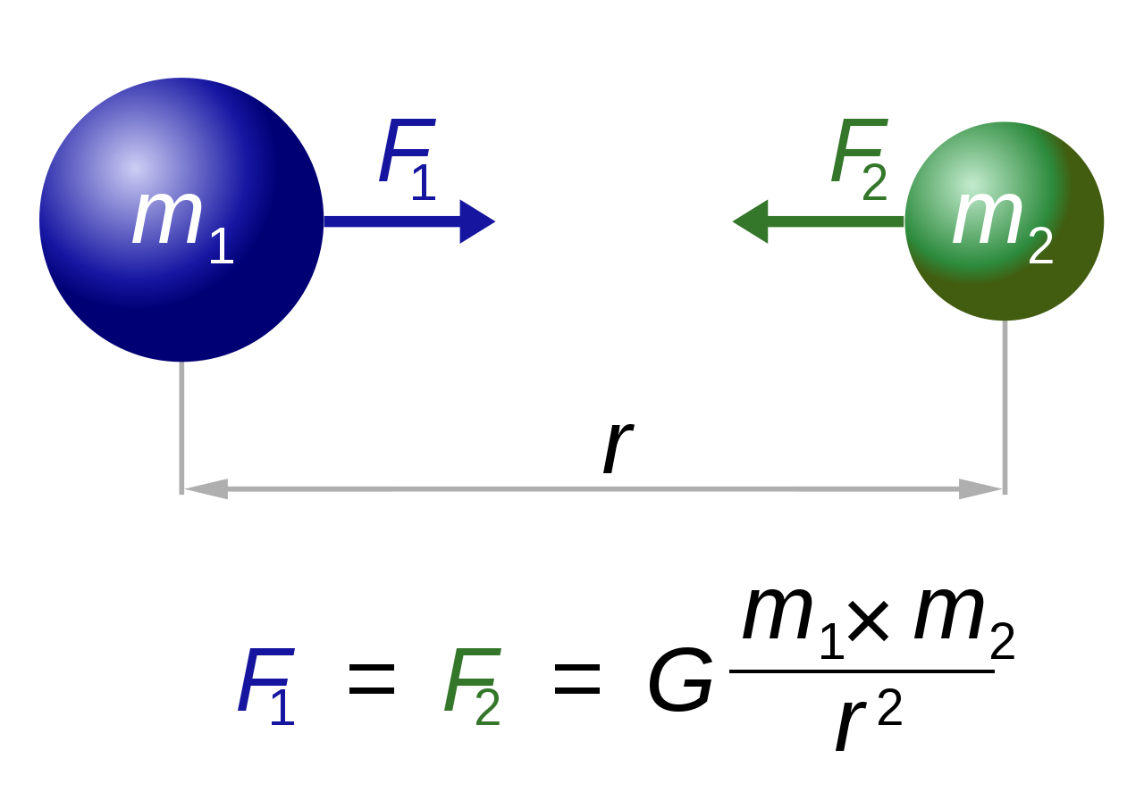
Закон всемирного тяготения
Ньютон вывел закон тяготения, основываясь на эмпирических законах Кеплера, известных к тому времени. Он показал, что:
1) наблюдаемые движения планет свидетельствуют о наличии центральной силы.
2) центральная сила притяжения приводит к эллиптическим (или гиперболическим) орбитам.
«Все тела, независимо от их свойств, а также свойств среды, в которой они находятся, испытывают взаимное притяжение, прямо пропорциональное их массам и обратно пропорциональное квадрату расстояния между ними».

Slide 16
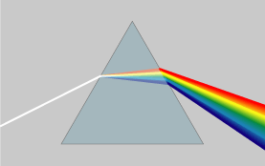
Исследования Ньютона в области оптики
Ньютон сделал очень важный шаг в понимании явления дисперсии света (разложения обычного «белого» цвета на все существующие в природе цвета с образованием солнечного спектра).
Он считал, что белый цвет представляет собой совокупность различных световых корпускул, причем каждому цвету отвечает свой «сорт» частиц. Преломление света различно для различных цветов, составляющих белый цвет.
Дисперсия света
(опыт Ньютона)

Slide 17
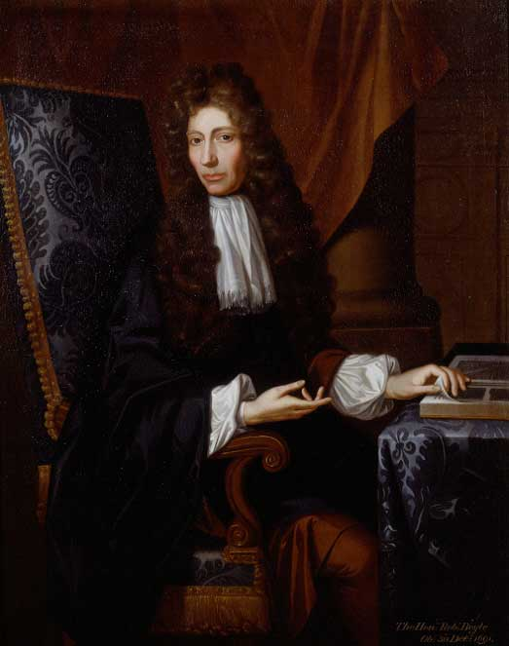
Начало революции в химии
Английский химик Р. Бойль одним из первых получил и описал водород, получил фосфор и ввел в практику исследований взвешивание, методы количественного и качественного анализа.
Закон Бойля-Мариотта: объем газа при постоянной температуре обратно пропорционален его давлению, а произведение удельного объема газа на его давление при неизменной температуре есть величина постоянная.
Роберт Бойль (1627-1691)

Slide 18
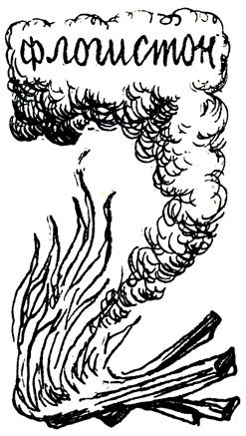
Теория флогистона
Немецкий химик и врач Георг Эрнест Шталь попытался объяснить явление горение. Он назвал «принцип горючести» «флогистоном» (греч. phlogistos – горючесть)
Согласно Шталю, в процессе горения флогистон улетучивается, ржавение металлов подобно горению дерева, воздух способствует горению лишь косвенно, так как служит переносчиком флогистона, когда тот выходит из дерева или металла.

Slide 19
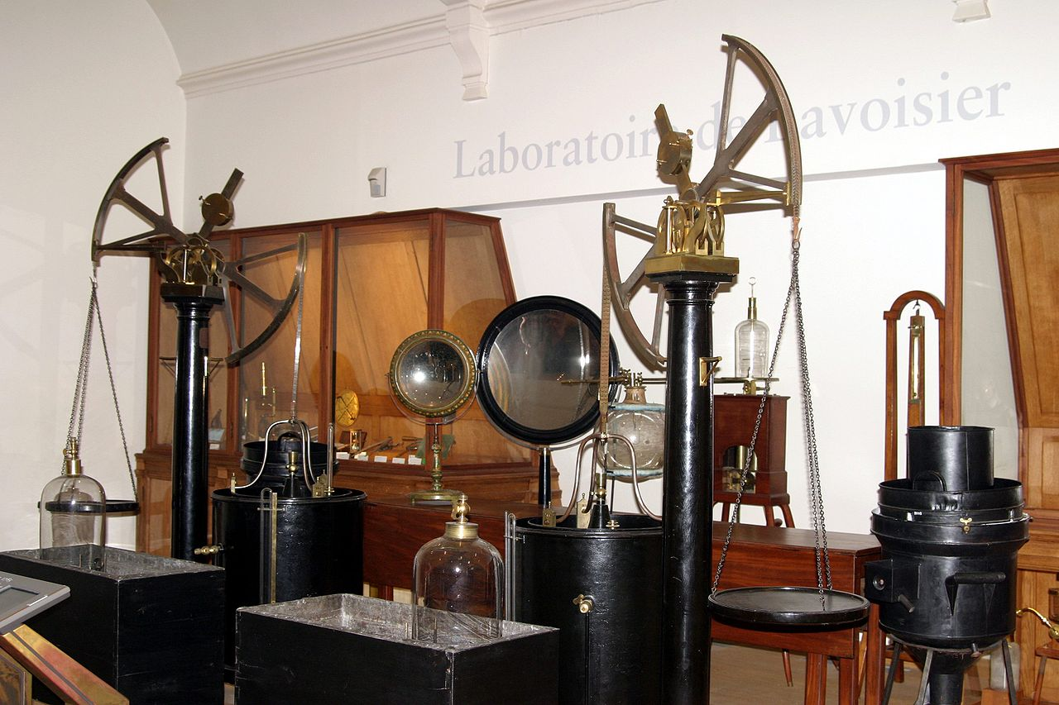
Опровержение теории флогистона
Антуан Лоран Лавуазье путем прямого эксперимента он показал, что горение есть не что иное, как соединение сгорающих веществ с кислородом – одним из газов, составляющих воздух.
Также показал, что все химические превращения одних веществ в другие сводятся к изменению сочетаний элементов, т. е. веществ, далее не разделяемых химическим путем.
Лаборатория А. Л. Лавуазье, Музей искусств и ремесел (Париж)

Slide 20
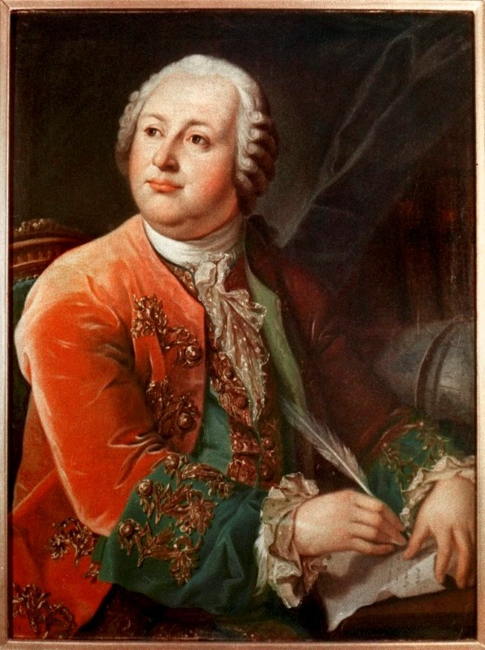
Михаил Васильевич Ломоносов (1711-1765)
Одно из крупнейших открытий – закон сохранения вещества.
В своей книге «Размышления о причине теплоты и холода» Ломоносов предположил, что теплота – это форма движения корпускул вещества.
В 1748 г. по инициативе Ломоносова была построена первая в России Химическая лаборатория, располагавшая современным оборудованием и реактивами.

Slide 21
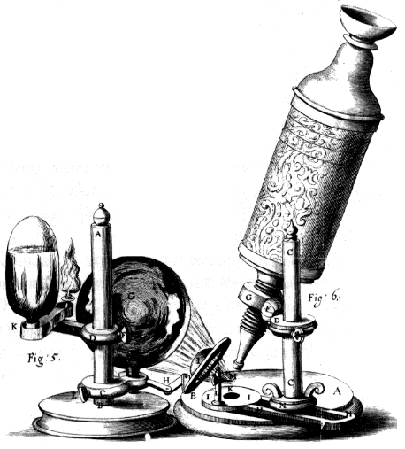
Открытие клетки и микроорганизмов
Роберт Гук открыл с помощью усовершенствованного им микроскопа клеточное строение растений.
Антоний ван Левенгук изготовил микроскоп с 270-кратным увеличением и в 1673 г. впервые смог наблюдать бактерий и инфузорий.

Slide 22
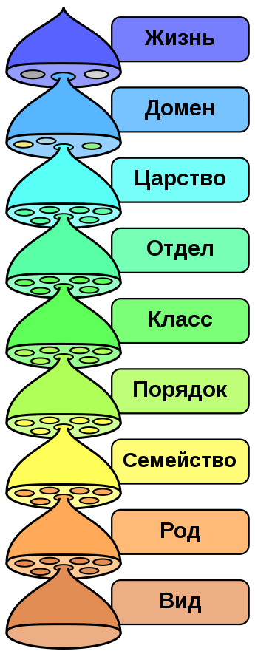
Классификация Карла Линнея
В основном произведении Линнея «Система природы» вышедшем при его жизни двенадцатью изданиями, была установлена определенная градация (соподчинение) между разновидностями растений и животных: вид – род семейство – порядок – класс – филюм - царство. Линней описал около 10 тыс. видов растений и 4200 видов животных.
Иерархия биологической систематики восьми основных таксономических рангов.

Slide 23
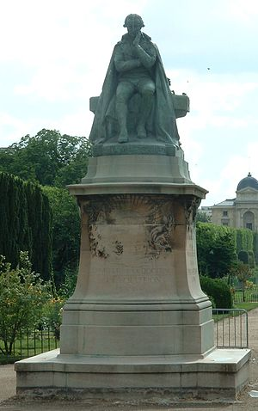
Рождение теории эволюции
Жан Батист Ламарк (1744-1829) одним из первых выдвинул идею эволюции для мира растений и животных. Причиной эволюции является изменение условий жизни, окружающей среды, что вызывает, по Ламарку, у организмов наследственные изменения, которые, накапливаясь из поколения в поколение, приводят к образованию новых форм живых существ.
Памятник Ламарку в Саду растений в Париже. Надпись гласит: «A. Lamarck / Fondateur de la doctrine de l'évolution» (Ламарку, основателю учения об эволюции)

Slide 24
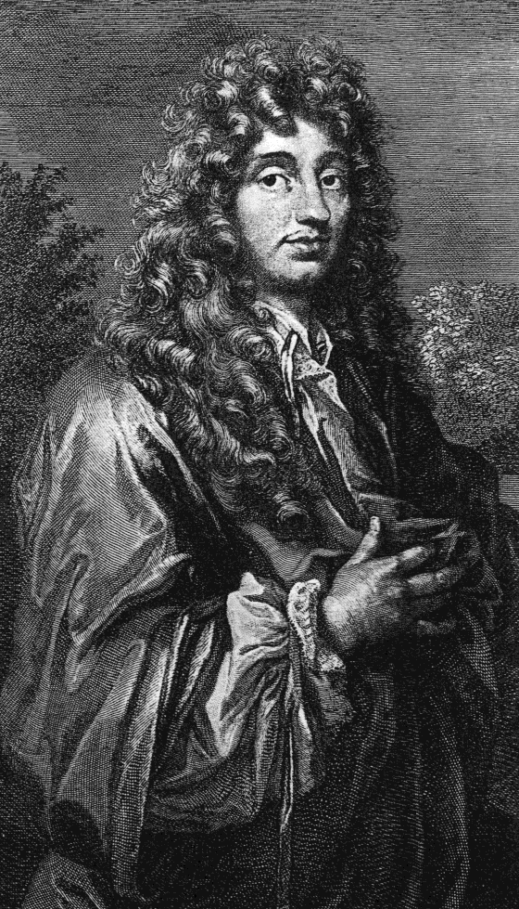
Волновая теория света Христиана Гюйгенса
В 1690 г. в «Трактате о свете» Гюйгенс впервые изложил свою волновую теорию света.
Свет, по Гюйгенсу, представляет собой, как и всякая волна, перенос энергии, но не перенос массы.
Гюйгенс пользовался представлением об эфире – гипотетической субстанции, заполняющей Вселенную.
Многообразие цветов волновая теория света объясняет тем, что световые волны различной длины соответствуют различным цветам.

Slide 25
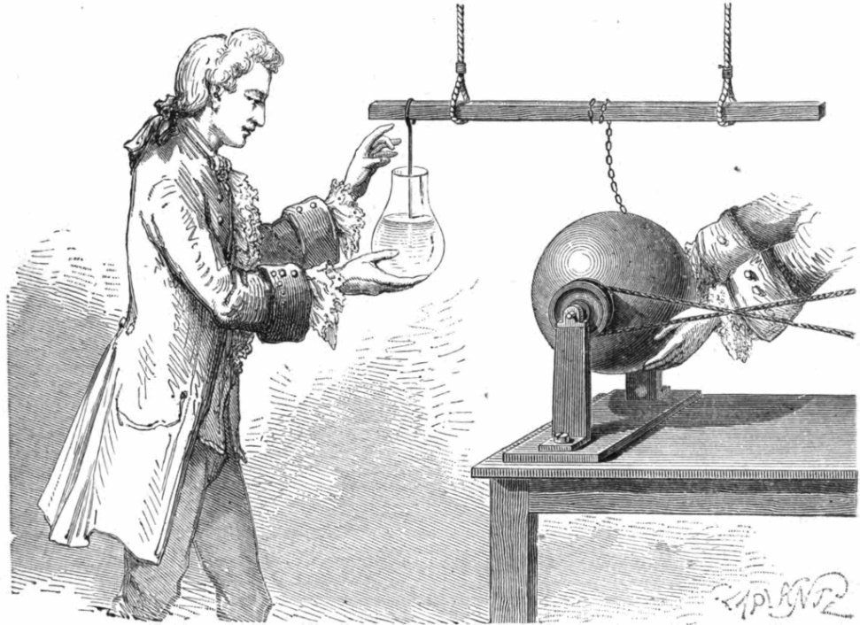
Опыты с лейденской банкой
Бенджамин Франклин (1706-1790) дал объяснение действия лейденской банки (первый тип электрического конденсатора, представлявший собой стеклянную банку, оклеенную внутри и снаружи металлической лентой; для ее зарядки нужно металлическую ленту, размещенную внутри банки, соединить с одним из полюсов электрической машины, а внешнюю металлическую ленту и другой полюс батареи – с землей) и изобрел громоотвод.

Slide 26
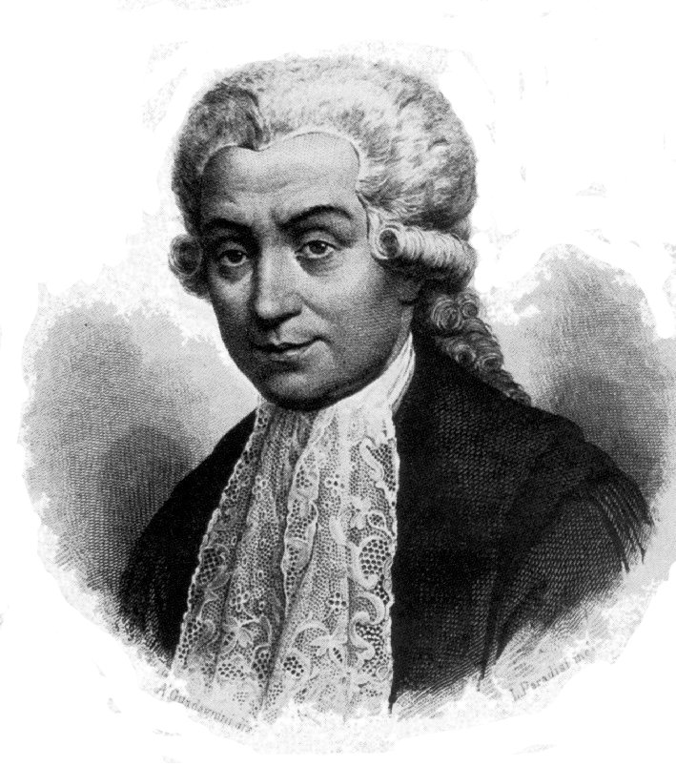
Опыт Луиджи Гальвани и теория «животного электричества»
В 1790 г. провел знаменитый опыт: металлической пластинкой Гальвани коснулся нерва только что убитой лягушки, и в это же время пластинкой из другого металла касался бедра этой лягушки. Когда две пластинки соприкоснулись, было замечено конвульсивное сокращение мускулов лягушки.
Считал это свидетельством так называемого «животного электричества», присутствующего в живых организмах.

Slide 27
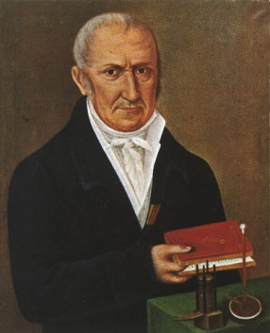
Объяснение опыта Гальвани Алессандро Вольтой
Вольта пришел к заключению, что возникновение электричества вовсе не было связано с организмом животного, а полностью определялось наличием в цепи двух различных металлов.
В 1795 г. Вольта показал, что если взять две пластинки из разных металлов и разделить их слоем серной кислоты, то такое простейшее устройство будет представлять собой источник тока, названный Вольта в честь Гальвани гальваническим элементом.

Slide 28
Первые паровые машины
Первым примененным на производстве паровым двигателем была «пожарная установка», сконструированная английским военным инженером Томасом Севери в 1698 году.
Работавший вместе с Сэвери Томас Ньюкомен в 1705 г. усовершенствовал его, использовав главные элементы паровой машины – цилиндр и поршень.

Slide 29
Изобретение Джеймса Уатта
В 1763 г. Джеймс Уатт изобрел паровую машину с попеременным нагреванием и охлаждением цилиндра. Введение в машину Ньюкомена конденсатора пара позволило существенно повысить ее экономичность. Машина, созданная в 1765 г., оказалась удачной и через 4 года Уатт получил на нее патент. К концу XVIII в. практические все машины Ньюкомена в Англии повсеместно были заменены на машины Уатта.

Slide 30
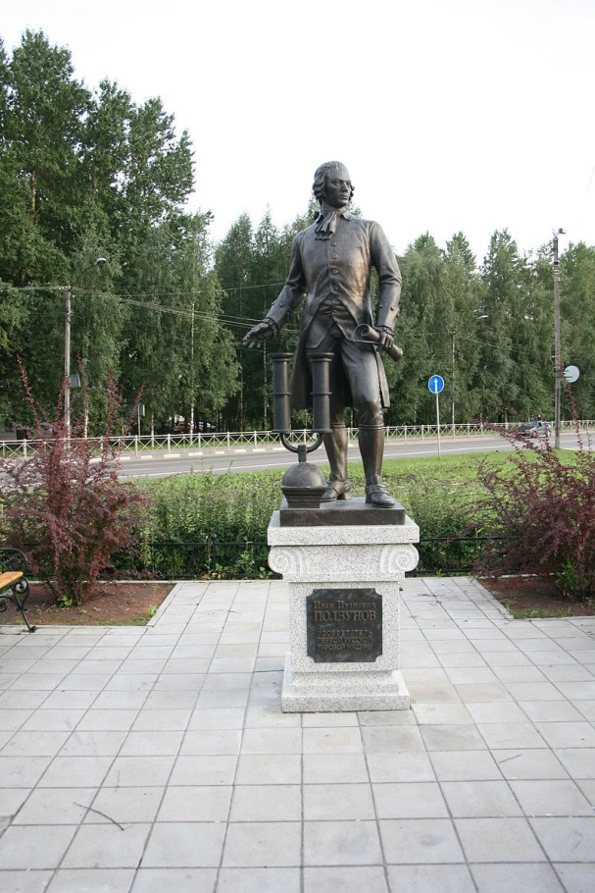
Иван Иванович Ползунов (1728-1766)
В 1763 г. Ползуновым были представлены записка, расчеты и проект первой в мире универсальной паровой машины мощностью 1,8 л. с.
Проект, представленный Ползуновым, реализован не был.
Ползунов также разработал силовую установку, предназначенную для подачи воздуха в металлургические печи, было проведено успешное ее испытание, но после смерти Ползунова эта работа также была заброшена.
Памятник
Ивану Ползунову в Великом Новгороде

Slide 31
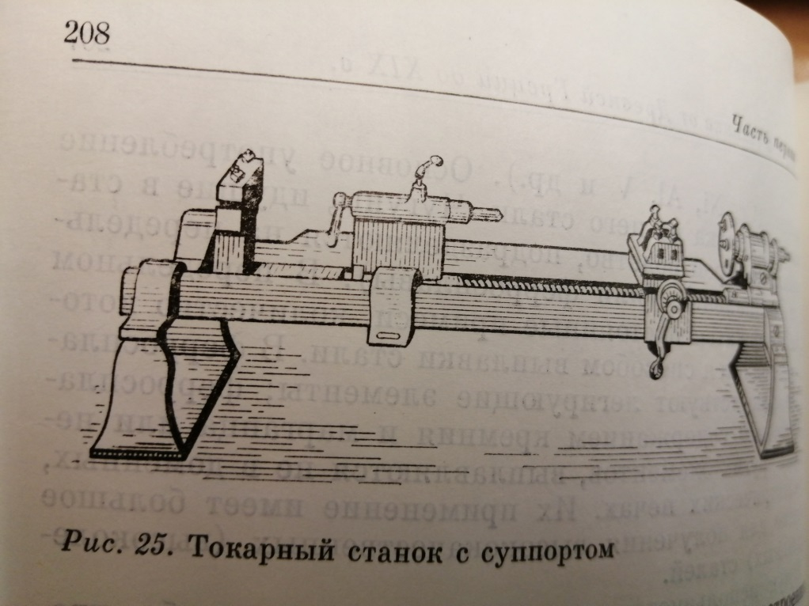
Токарный станок с суппортом
Идея суппорта нашла отражение в сконструированном русским механиком и изобретателем А. К. Нартовым токарном станке.
Первый же токарный станок с механическим суппортом был создан в 1795 г. английским механиком Г. Модсли.

